Slide 1
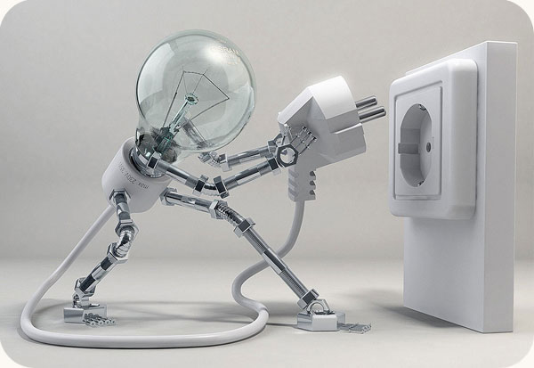
Проект:
«Автовыключатель приборов с таймером»
Авторы презентации:
Зубова Е. И.
Борзяк Н. О.
Генке Е. А.

Slide 2

Разработчики и исполнители проекта:
Борзяк Н.О. (ЭТО133, ИНК, 1А31)
Генке Е. А. (ЭТО133, ИНК, 1А31)
Зубова Е.И. (ЭТО133, ИНК, 1А32)

Slide 3

Проблема:
Несвоевременное отключение электроприборов
Порча электрооборудования
Возникновение пожаров
Растрата электроэнергии

Slide 4
Причины возникновения пожаров
%

Slide 5

Решение проблемы:
Создание автовыключателя электроприборов
Призван упростить повседневную жизнь человека путем автоматизации выключения приборов

Slide 6

Цель проекта:
Создание программируемого таймера для включения и выключения электрооборудования, с оповещением пользователя, до конца мая 2014 года.

Slide 7

Задачи проекта:
Ознакомление с основами электроники, условными обозначениями на чертежах электрических схем;
Разработка схемы устройства;
Создание прибора (спаять схему, запрограммировать устройство);
Тестирование прибора;
Получение навыков работы в команде

Slide 8

Актуальность
Данный проект будет интересен:
Студентам;
Людям, ведущим интенсивный образ жизни;
Домохозяйкам;
Бизнесменам;
Людям, которые часто ездят в командировки.

Slide 9
Результаты опроса
Данный прибор хотели бы установить:
%

Slide 10

Ожидаемые результаты:
Создание работающего выключателя, который будет полезен в быту.

Slide 11
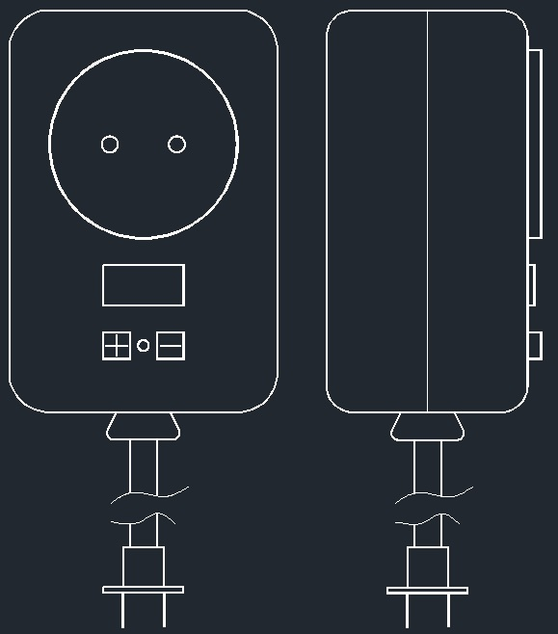
Внешний вид устройства
Экран
Кнопка «- »
Кнопка «+»
Светодиод

Slide 12
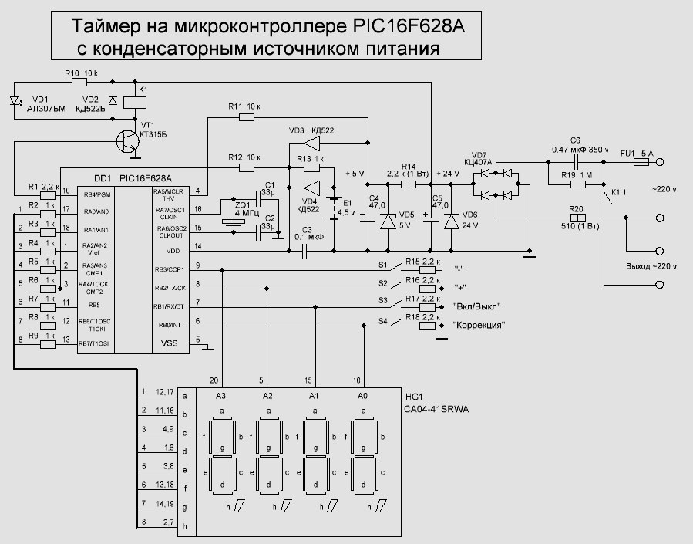

Slide 13
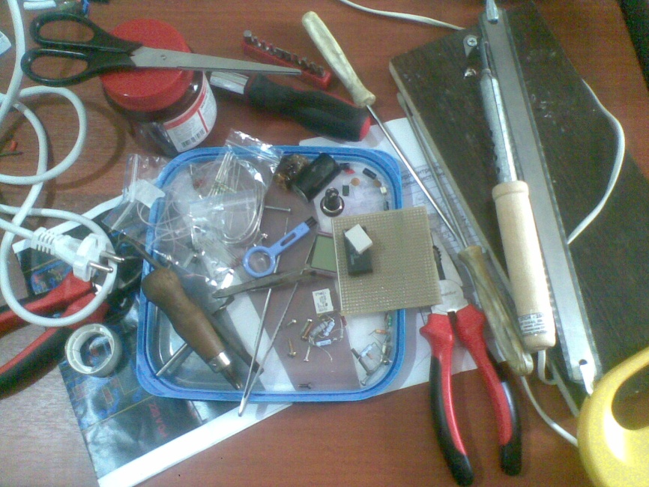
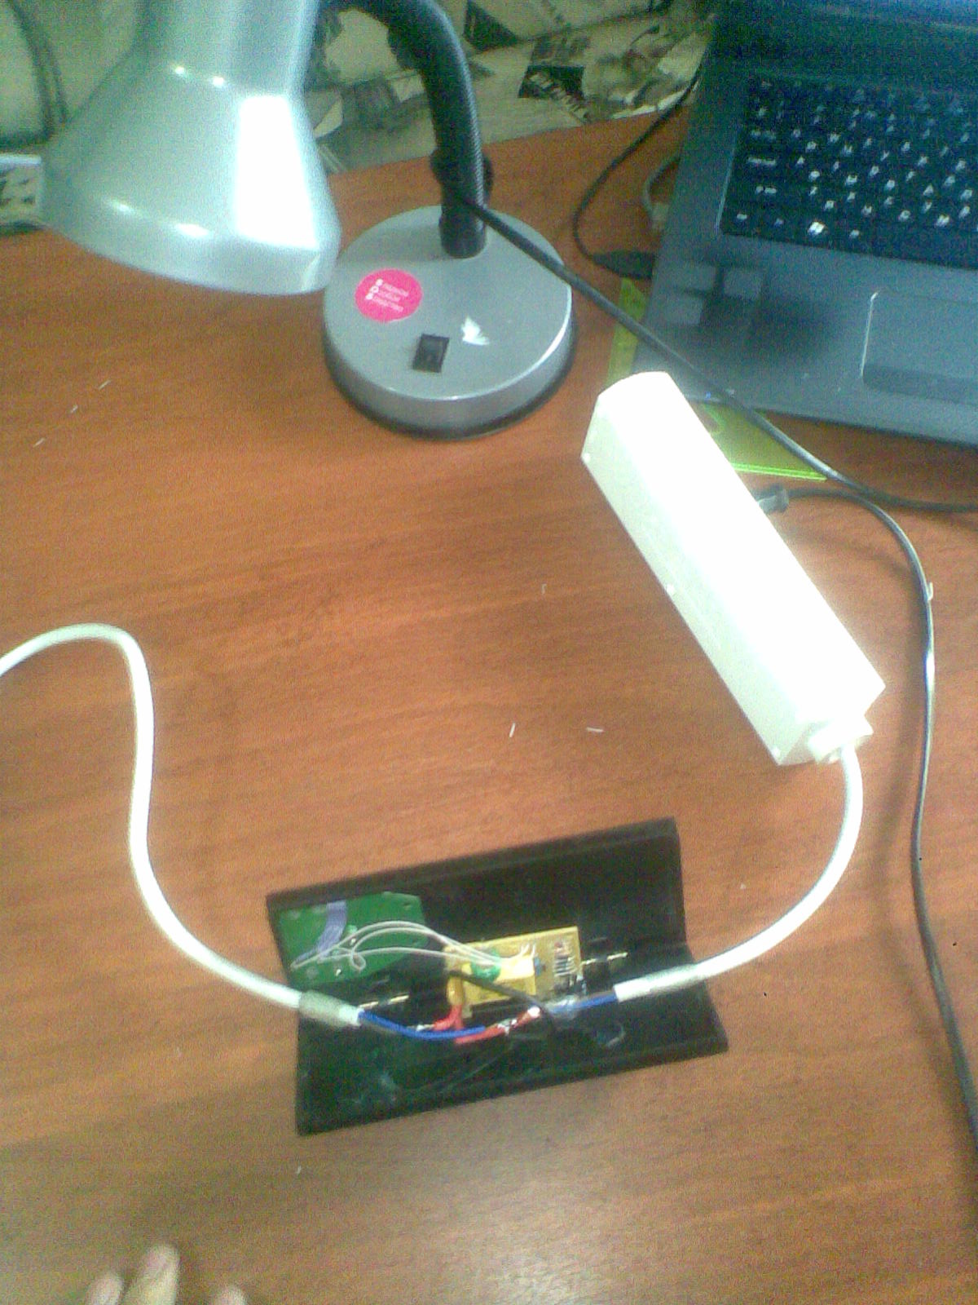
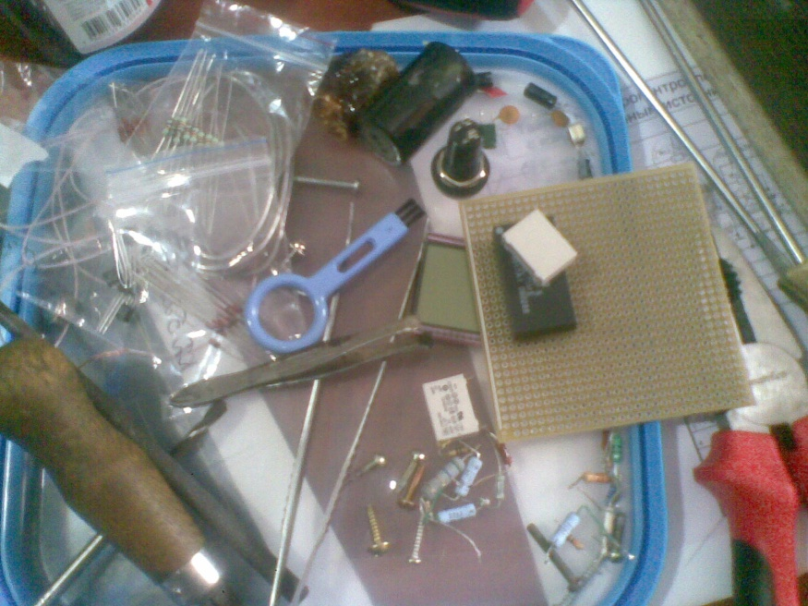
Реализация проекта

Slide 14
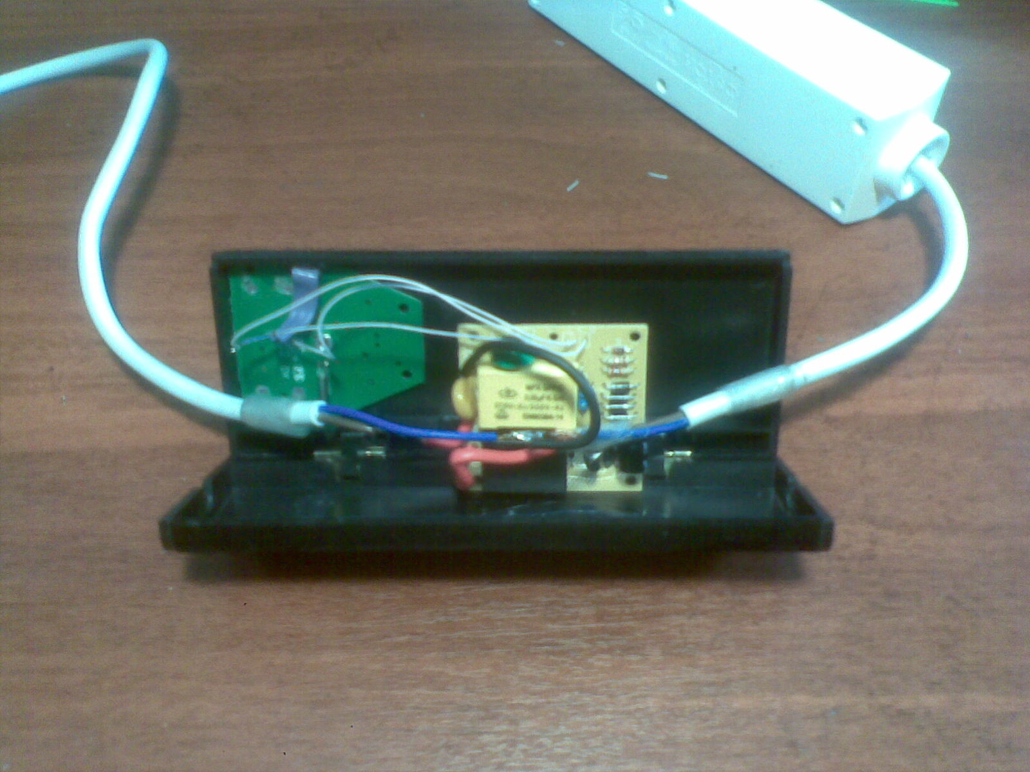

Slide 15
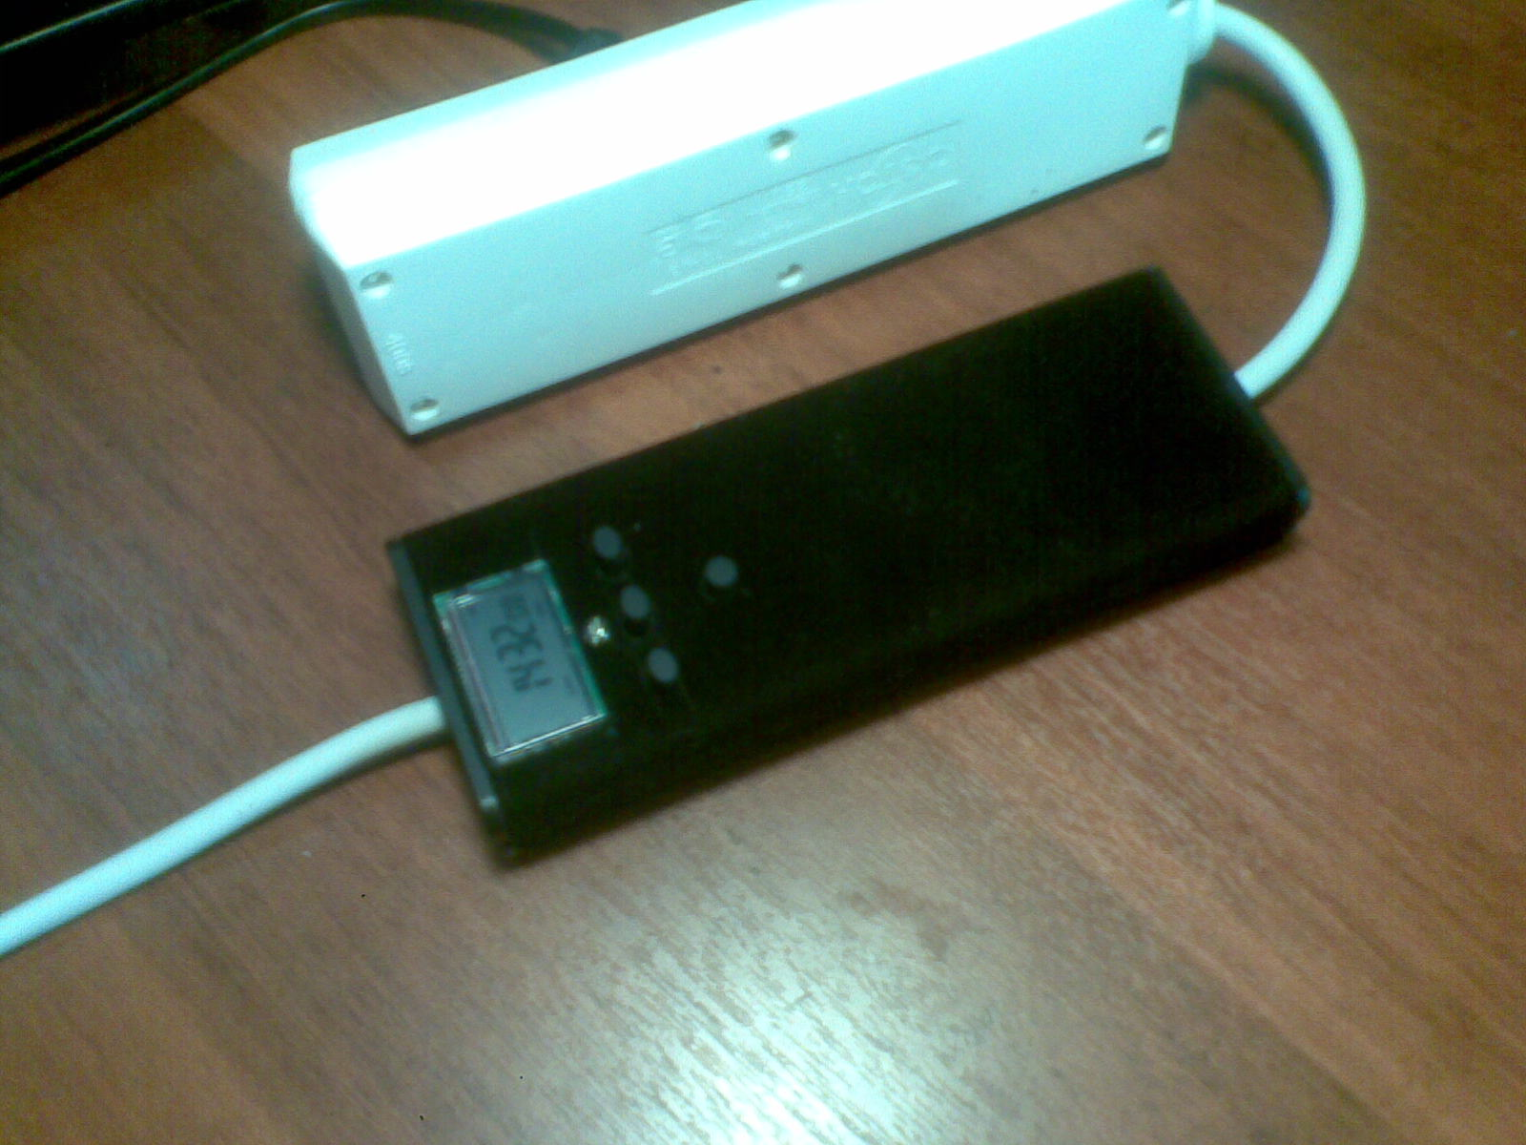

Slide 16
Реализованные функции:
отсчёт часов, минут, секунд, даты, месяца, дня недели, года
определение количества дней в феврале для високосного года
переход на летнее/зимнее время в последнее воскресенье марта и октября
коррекция хода часов с точностью 1 микросекунда в секунду (30 секунд в год)
регулируемая яркость индикаторов
управление нагрузкой по заранее выставленным установкам времени (Uon - установка включения UoFF - установка выключения)
включение/выключение нагрузки кнопкой S2

Slide 17
Смета проекта
Название | Количество | Стоимость, руб.
Микроконтроллер PIC16F628 A-I/P | 1 | 92.76
Индикатор CA04-41SRWA | 1 | 177.41
Светодиод АЛ307БМ | 1 | 5.85
Кварцевый резонатор КХ-3Н 4,0 МНz | 1 | 38.85
Транзистор КТ315Б1 | 1 | 5.64
Диод КД522Б | 3 | 9.15
Кнопка SPA-103B4, PSW1 | 4 | 125.4
Кнопка SPA-101A1 | 1 | 31.9
Итого: 486.96 рублей.

Slide 18
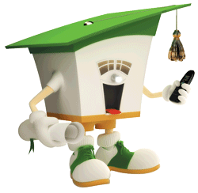
Перспективы развития проекта
Увеличение количества одновременно задействованных приборов
Добавление функции автовключения
Управление автовыключателем на расстоянии с компьютера или телефона

Slide 19
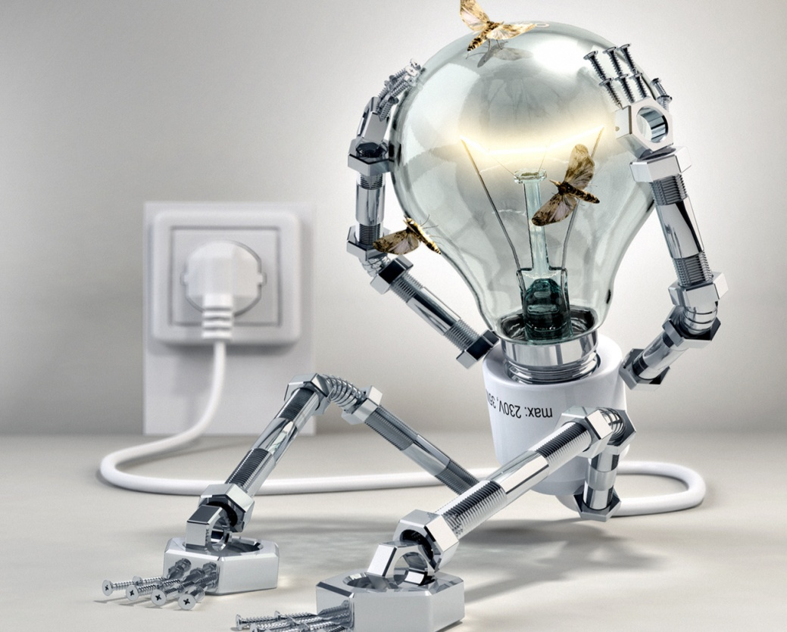
СПАСИБО ЗА ВНИМАНИЕ!

